Slide 1


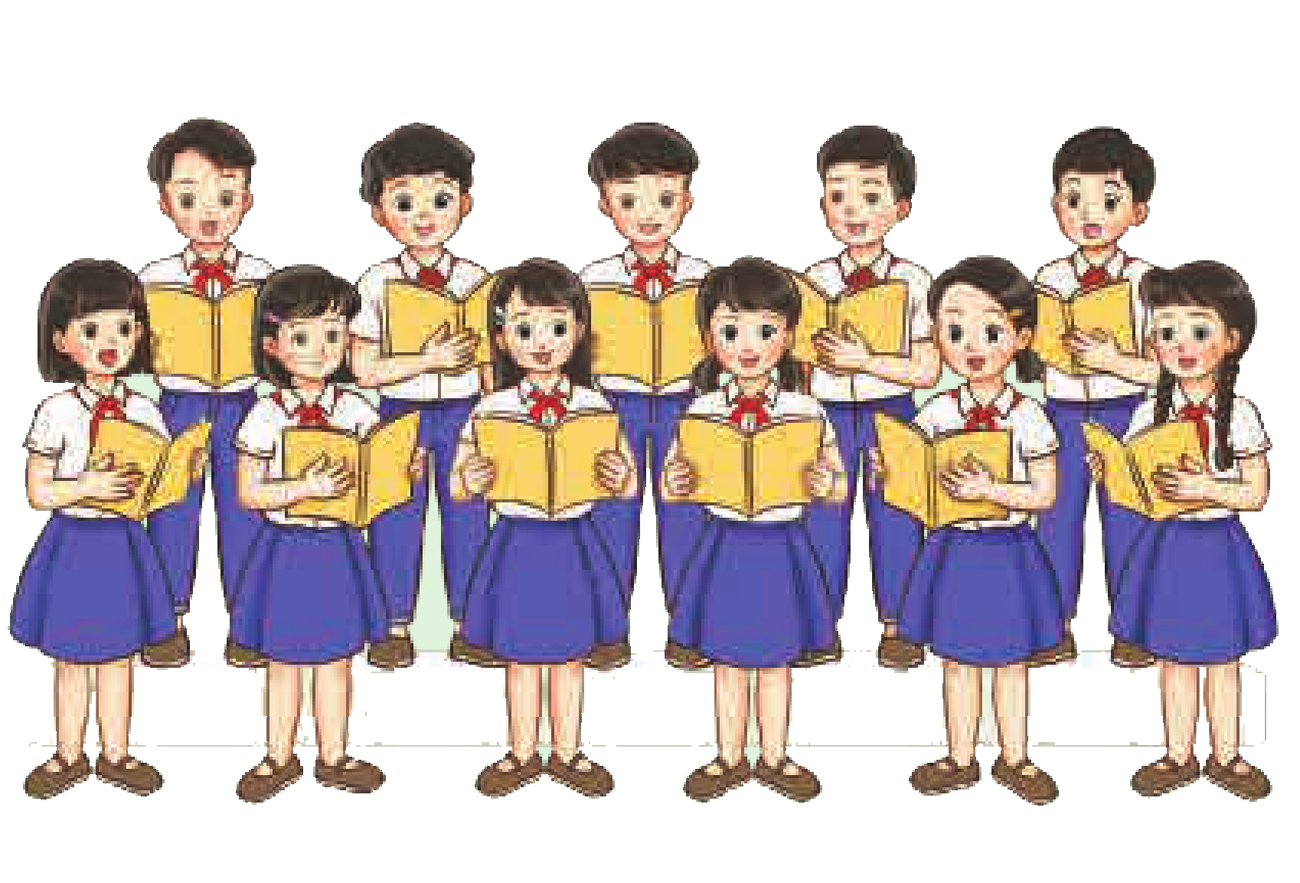
TIẾT 3
ÔN TẬP BÀI HÁT : CHUÔNG GIÓ LENG KENG
THƯỜNG THỨC ÂM NHẠC: HÌNH THỨC BIỂU DIỄN TRONG CA HÁT

Slide 2
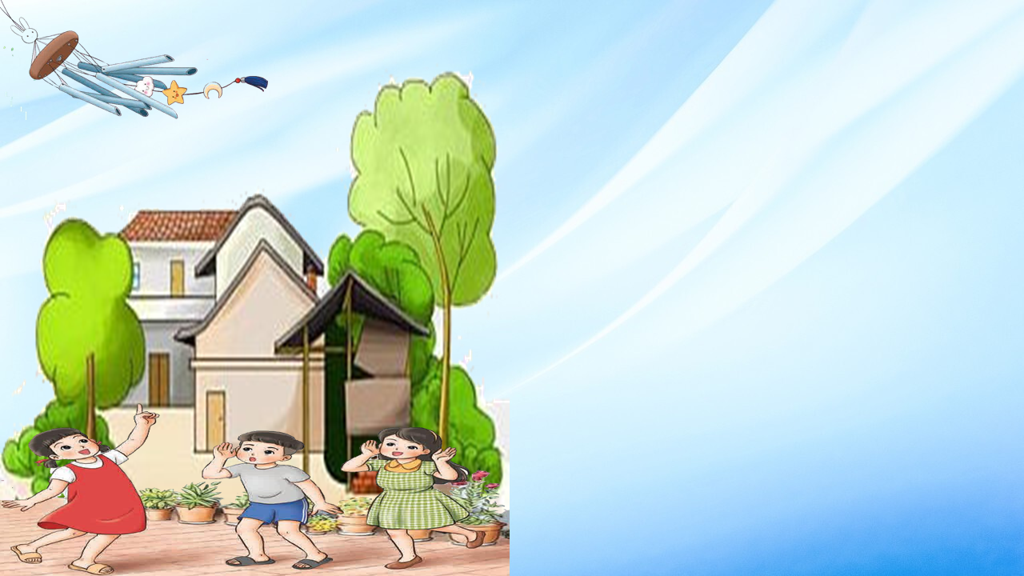
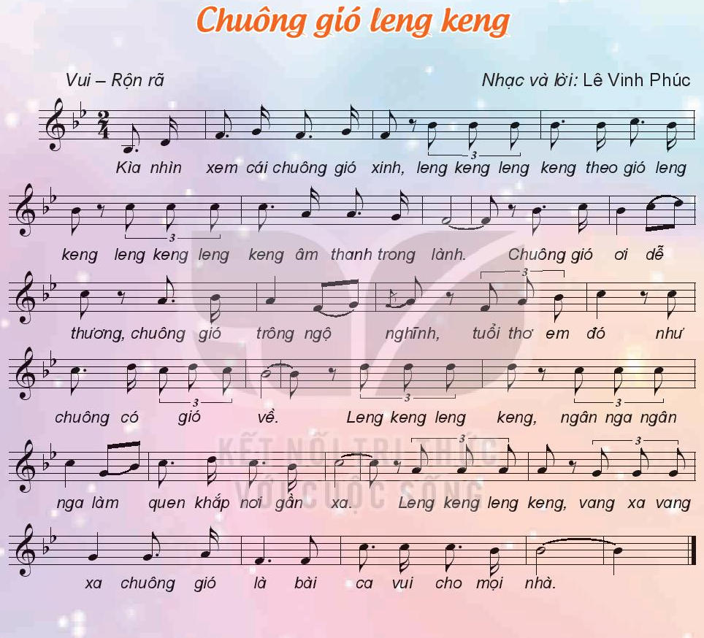

ÔN TẬP BÀI HÁT:
CHUÔNG GIÓ LENG KENG

Slide 3
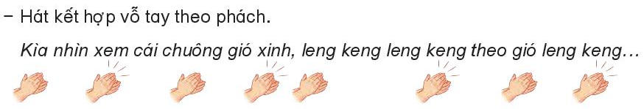
HÁT KẾT HỢP GÕ ĐỆM THEO PHÁCH

Slide 4
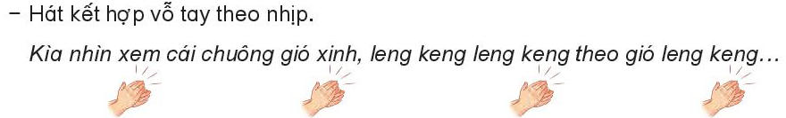
HÁT KẾT HỢP GÕ ĐỆM THEO NHỊP

Slide 5

HÁT KẾT HỢP VẬN ĐỘNG CƠ THỂ

Slide 6
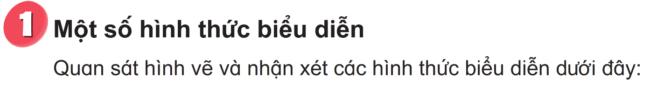
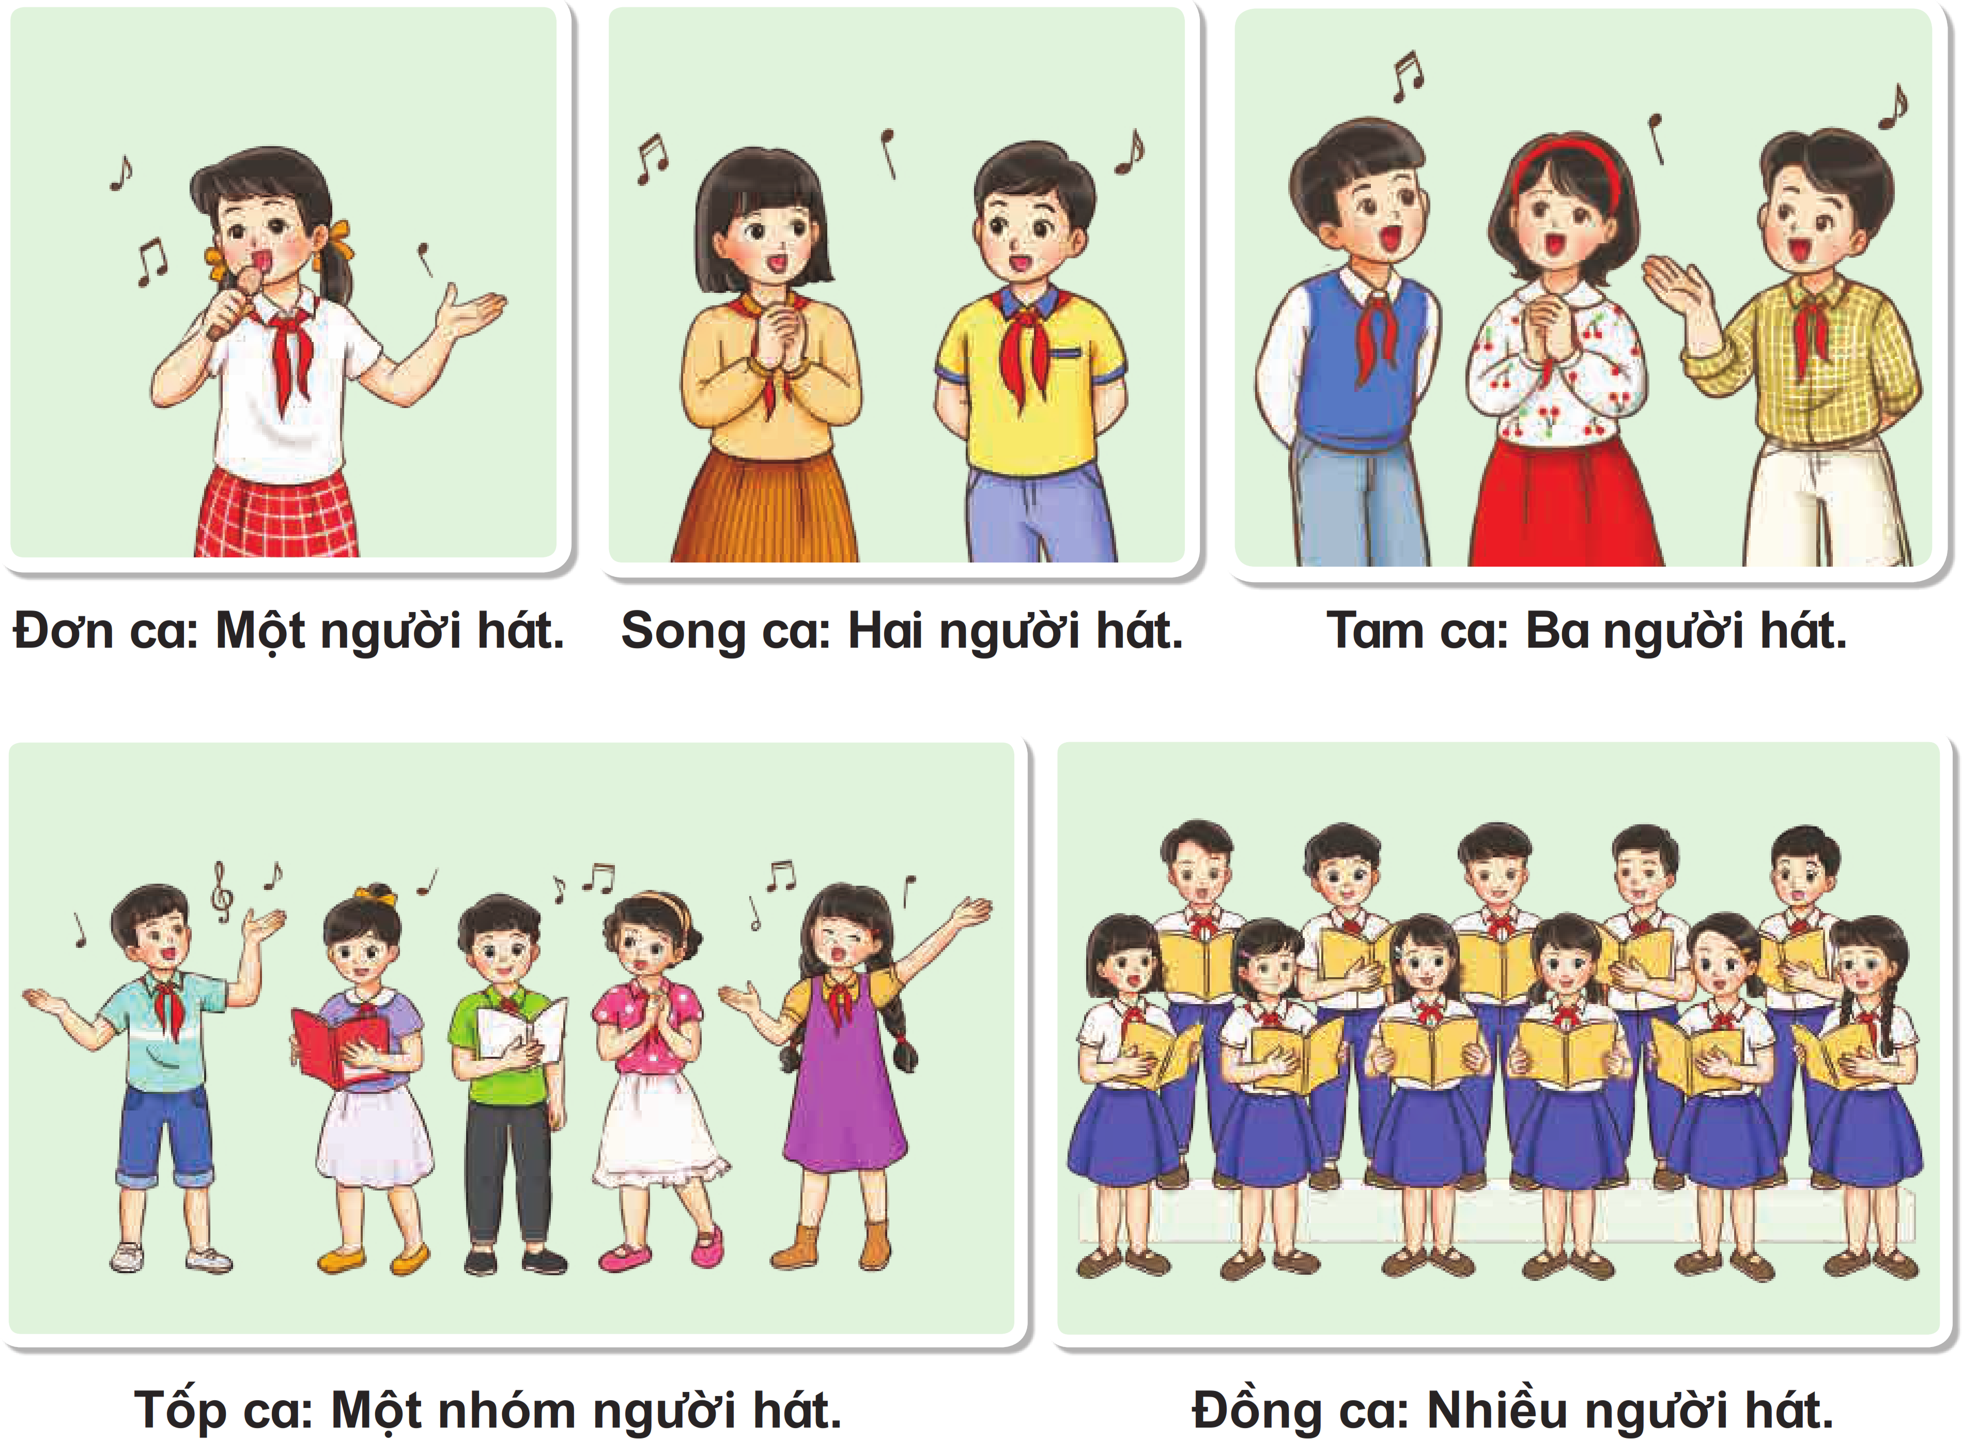
1
2
3
4
5

Slide 7
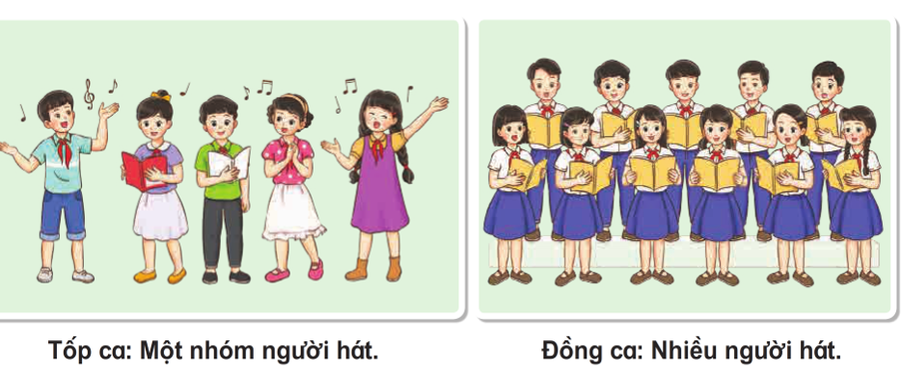
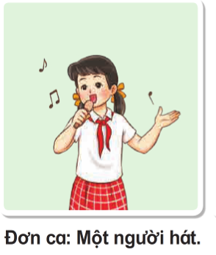
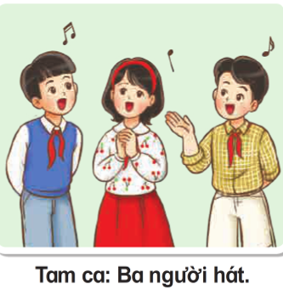
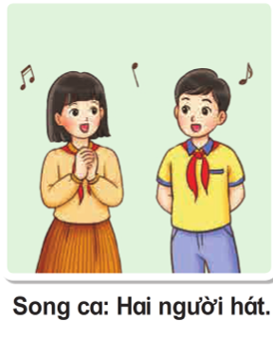
NGHE ÂM THANH NHẬN BIẾT CÁC HÌNH THỨC BIỂU DIỄN

Slide 8
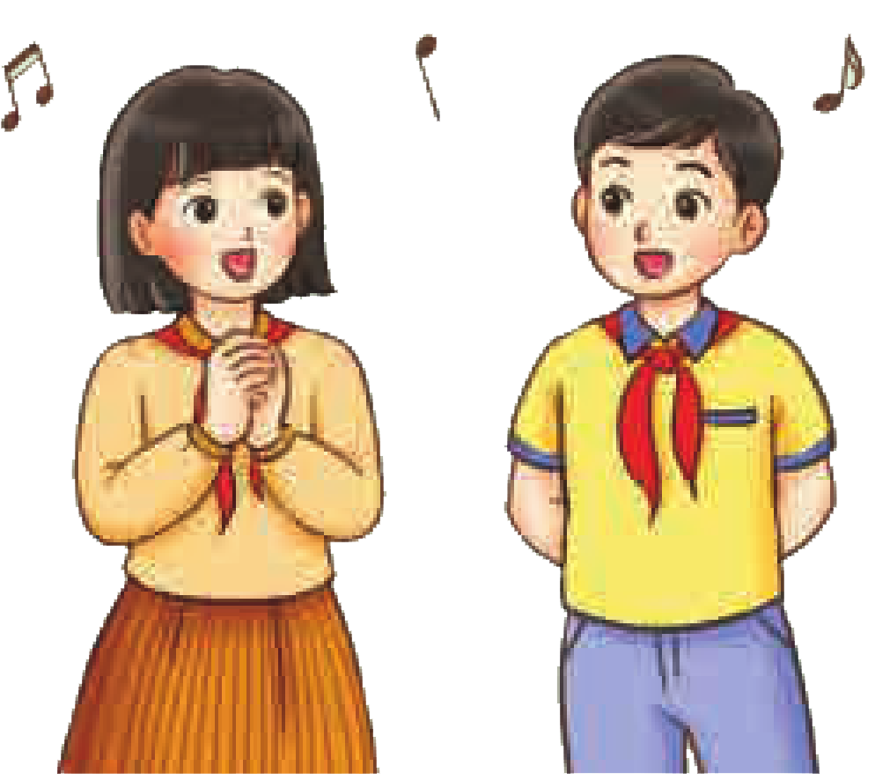

Slide 9
